Slide 1
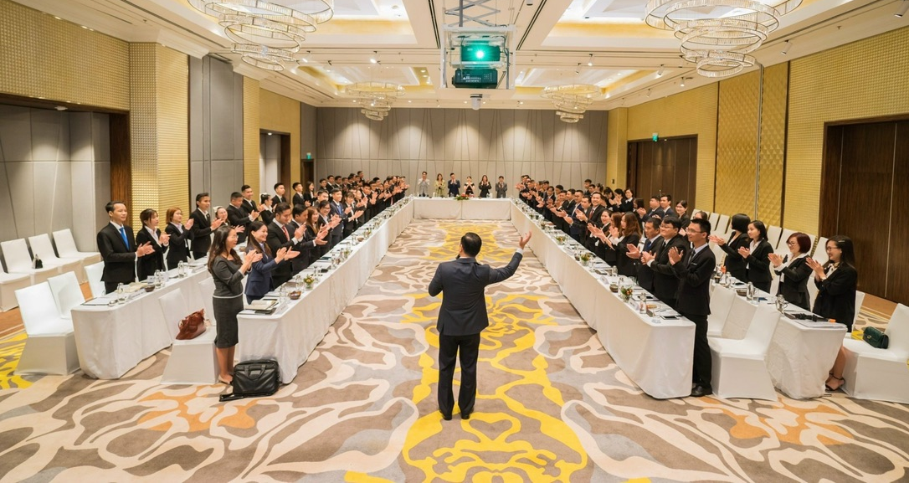
HÃY CÙNG NHAU VƯỢT QUA…

Slide 2
DƯƠNG NGUYỄN
DIỄN GIẢ, LUẬT SƯ,
VÀI NÉT VỀ DIỄN GIẢ:
Mr. Dương Nguyễn là CEO và Master Trainer của công ty Focalpoint Coaching. Mr. Dương Nguyễn tập trung vào việc tư vấn và coaching cho các CEO, các lãnh đạo cấp cao, các chủ doanh nghiệp nhằm nâng cao khả năng lãnh đạo và tối ưu hoá nguồn nhân lực.
Mr. Dương Nguyễn đã đào tạo cho nhiều ngàn học viên, bao gồm các quản lý cấp cao (người Việt và các chuyên gia nước ngoài) làm việc trong các tổ chức đa quốc gia có ngành nghề hoạt động trên nhiều lĩnh vực khác nhau như: Bất động sản, Tài chính, Bảo hiểm, Ngân hàng, Dầu khí, Công nghiệp nặng, FMCG, MLM … Ông cũng luôn được mời là một trong những Diễn giả chính trong các hội thảo, sự kiện trong nước và quốc tế với các chủ đề liên quan đến việc lãnh đạo doanh nghiệp, kết nối kinh doanh…
Một số Diễn đàn quốc tế ông được mời làm Diễn giả như: Diễn đàn hợp tác kinh tế Châu Á Horasis; Hội nghị thượng đỉnh & Hội chợ doanh nghiệp Ấn Độ - ASEAN - Châu Đại Dương; Hội nghị thường niên của Royal Singapore Institution…
Notes:
https://unsplash.com/photos/fNmUtZQwErM
https://unsplash.com/photos/-2vD8lIhdnw https://unsplash.com/photos/vvsGsK5-RLo

Slide 3
DƯƠNG NGUYỄN
MASTER TRAINER, LUẬT SƯ
HỌC VẤN:
Thạc sĩ ngành Đào tạo, Quản trị và Phát triển nhân sự (Hoa Kỳ)
Thạc sĩ ngành Giáo dục (Hoa Kỳ)
Thạc sĩ Luật Dân sự (Pháp)
KINH NGHIỆM VÀ CÁC VỊ TRÍ CÔNG TÁC:
CEO | MASTER TRAINER I DIỄN GIẢ
LUẬT SƯ
GIẢNG VIÊN Đại học TROY UNIVERSITY (Hoa Kỳ)
Các vị trí đã từng chịu trách nhiệm trong các công ty đa quốc gia như:
Phó Chủ Tịch, Giám Đốc Điều hành, Giám đốc Pháp lý, Giám đốc Nhân sự và Giảng viên Đại học.
Một số Diễn đàn quốc tế ông được mời làm Diễn giả như: Diễn đàn hợp tác kinh tế Châu Á Horasis; Hội nghị thượng đỉnh & Hội chợ doanh nghiệp Ấn Độ - ASEAN - Châu Đại Dương; Hội nghị thường niên của Royal Singapore Institution…
HỘI ĐOÀN:
Nguyên Phó Chủ tịch Câu lạc bộ Doanh nhân Sài Gòn.
Cố vấn cấp cao CLBDN Asean Global…

Slide 4
KHỦNG HOẢNG THƯỜNG ĐƯỢC BẮT ĐẦU, VƯỢT QUA VÀ KẾT THÚC BẰNG … CON NGƯỜI - NHÀ LÃNH ĐẠO -

Slide 5
SUMITOMO CORPORATION – Since 1651

Slide 6
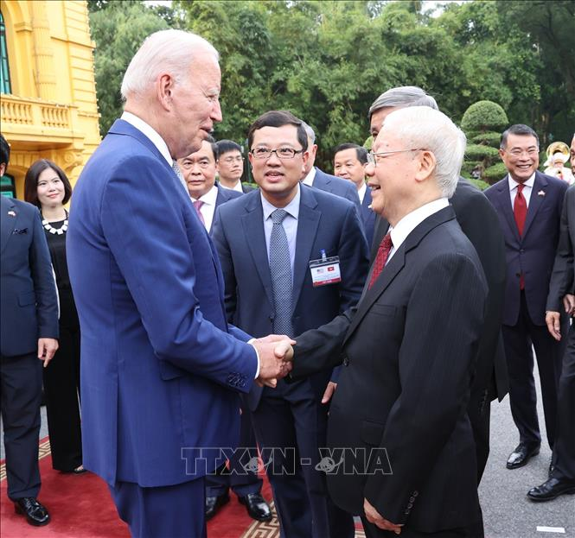

Slide 7
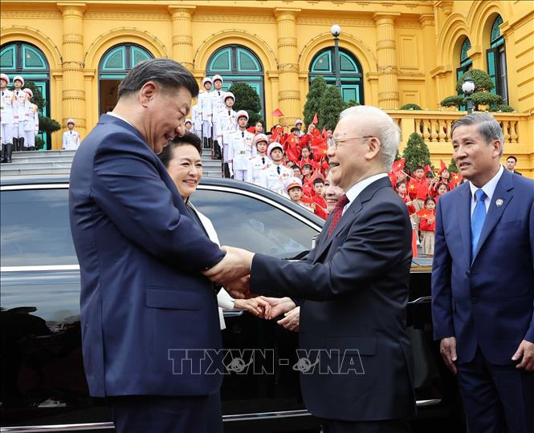
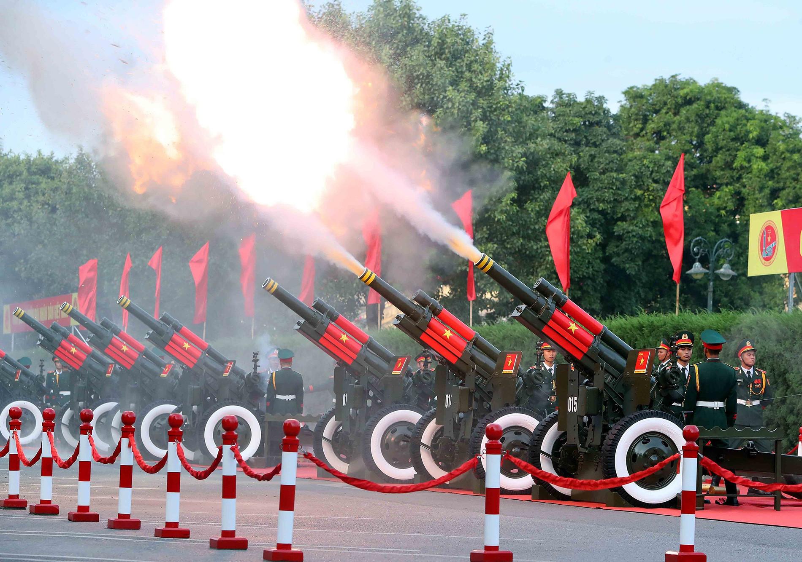

Slide 8
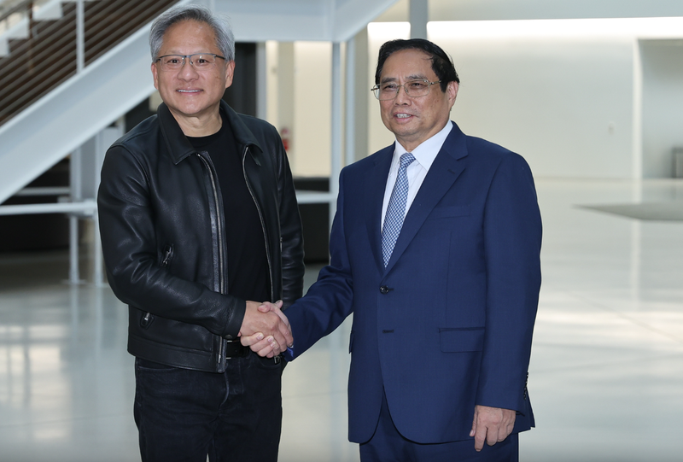
Ông Jensen Huang cam kết Việt Nam sẽ trở thành
'quê hương thứ 2' của Nvidia

Slide 10
4 ĐÒN BẨY ĐỂ LÃNH ĐẠO VƯỢT QUA KHỦNG HOẢNG CỦA NHÀ LÃNH ĐẠO
Kỹ năng giao tiếp
Kỹ năng lãnh đạo
1. Sự tự tin
2. Thuật đối nhân xử thế
3. Kỹ năng giao tiếp Lãnh đạo
4. Thái độ tích cực

Slide 11
HÃY NÓI CHUYỆN VỚI CHÍNH MÌNH ĐI

Slide 12
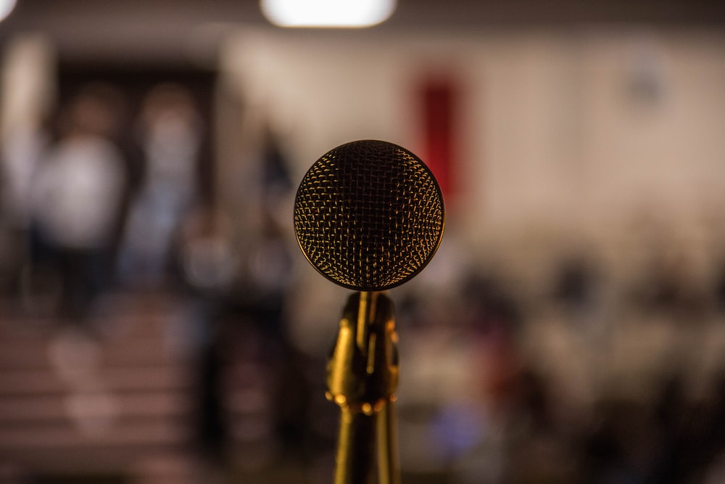
HÃY NÓI CHUYỆN VỚI CHÍNH MÌNH ĐI
Quỹ Khoa học Quốc gia Mỹ (2005) đã xuất bản một bài báo liên quan đến suy nghĩ của con người mỗi ngày.
“ Một người trung bình có khoảng
12.000 đến 60.000 suy nghĩ mỗi ngày. Trong số đó,
80% là tiêu cực và
95% là những suy nghĩ lặp đi lặp lại
giống hệt như ngày hôm trước”.
Theo báo vnexpress.net

Slide 13
HÃY NÓI CHUYỆN VỚI CHÍNH MÌNH

Slide 14
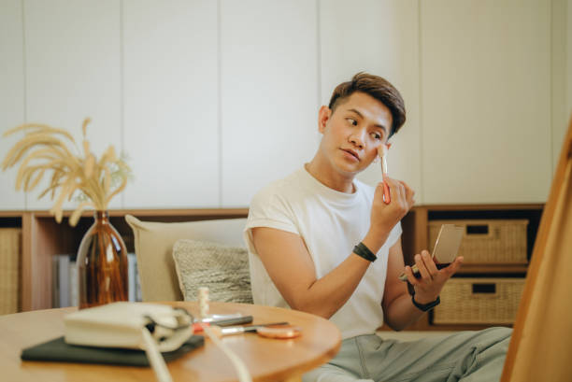
HÃY NÓI CHUYỆN VỚI CHÍNH MÌNH

Slide 15
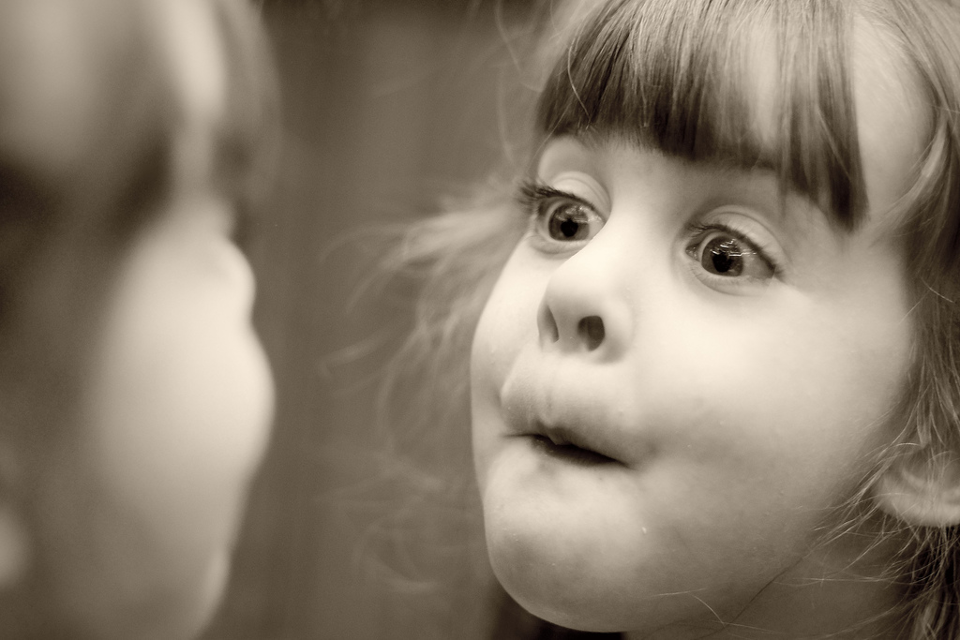
NÓI NHỮNG ĐIỀU MÌNH MUỐN TRỞ THÀNH &…
TÍCH CỰC.

Slide 16
1. Trọng tâm trong những ngày nửa năm còn lại của năm 2024 là gì?
2. Kế hoạch vượt qua khủng hoảng của công ty tôi (nếu có) năm 2024 là gì?
3. Tôi nên thay đổi và cải thiện những thói quen chưa tốt nào?
4. Tôi có thể học được gì từ những sai lầm?
5. Tôi sẽ có thể sẽ mắc những lỗi gì?
6. Tình trạng sức khỏe của tôi như thế nào?
7. Tôi vẫn đang đi đúng hướng đấy chứ?
8. Mục tiêu cuộc sống của tôi vẫn quan trọng như ngày hôm qua?
Theo báo cafef.vn

Slide 17
ĐEM SỰ NHIỆT TÌNH TRUYỀN CHO ĐỘI NGŨ

Slide 19
QUẢN LÝ SỰ CĂNG THẲNG
3 QUI TẮC QUAN TRỌNG:
1. Điều xấu nhất có thể xảy ra là gì?
2. Chuẩn bị tinh thần đón nhận nó.
3. Nhưng ngay lập tức phải dung toàn lực để cải thiện tình hình từ tình trạng xấu nhất đấy.
- Chuẩn

Slide 20
1. Luôn duy trì và thể hiện thái độ tích cực
2. Luôn chuyển hoá năng lượng tiêu cực sang tích cực
3. Luôn giữ vững tinh thần mạnh mẽ
4. Luôn duy trì sự bình tĩnh và tập trung
5. Thu thập thông tin có liên quan thật đầy đủ trước khi đưa ra quyết định.
6. Hành động ngay để giải quyết vấn đề.
QUẢN LÝ SỰ CĂNG THẲNG

Slide 23
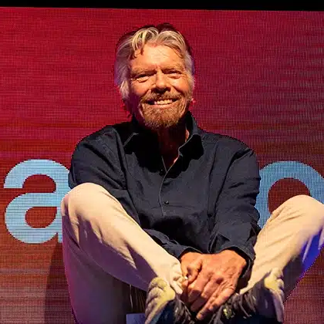
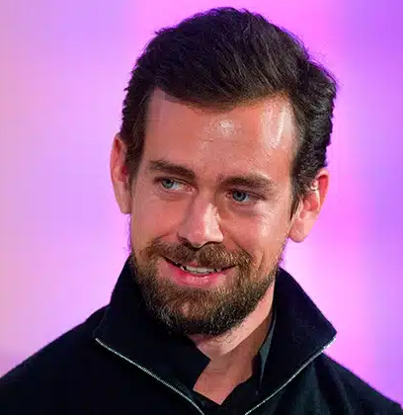
Richard Benson
Jack Dorsey
Bill Gates
Bill Gates, Richard Branson và Jack Dorsey có điểm gì chung? Tỷ phú?, tất nhiên, cũng như những người tiên phong được kính trọng trong ngành công nghiệp của họ. Nhưng các ông trùm tỷ phú cũng chia sẻ một thói quen mang lại cho những người đam mê nó nhiều lợi ích sức khỏe hơn so với suy nghĩ trước đây: Họ thiền.

Slide 24
HÃY NUÔI DƯỠNG MỘT THÁI ĐỘ, MỘT TINH THẦN TỐT ĐẸP
Lấp đầy tâm trí bạn với những suy nghĩ của lòng nhiệt tình và sự hy vọng
Không cần phải trả thù đối thủ
Luôn chuẩn bị tinh thần để đối diện với sự vô ơn
Hãy luôn là chính mình, học hỏi nhưng không bắt chước người khác
Luôn rút ra bài học để trưởng thành hơn
Mang niềm vui đến cho người khác

